Slide 1
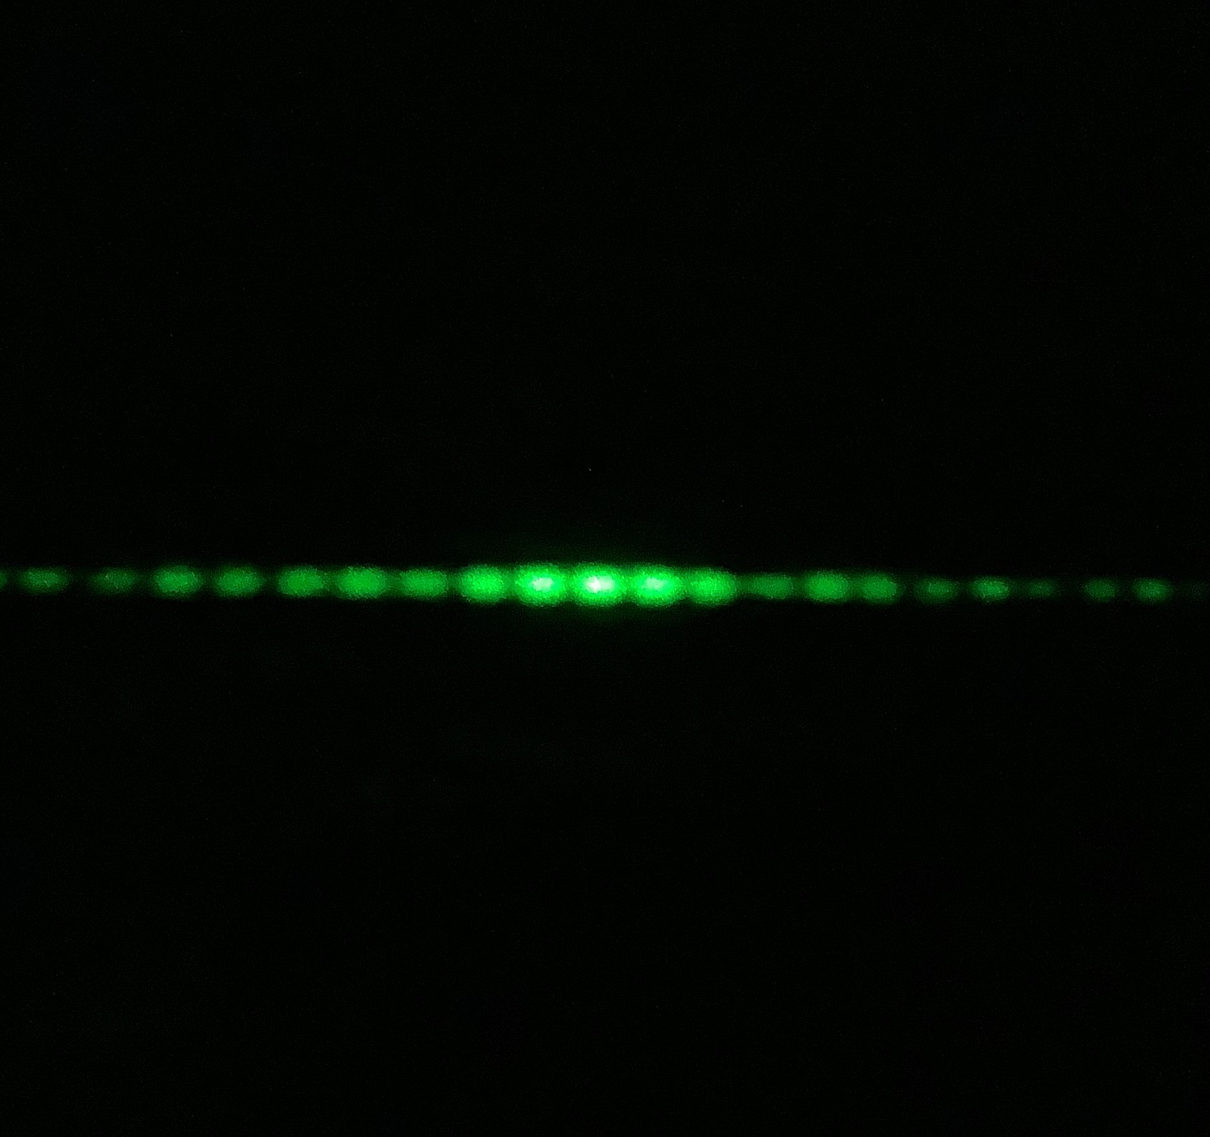
Wie beschreibt man Elektronen?
Interferenz von Laserlicht
am Doppelspalt
Elektronen-Interferenz am Doppelspalt
Vergleichen Sie die Beobachtungen beim Doppelspalt-Versuch mit Licht und Elektronen.
Beschreiben Sie, wie man die Intensitätsverteilung bei Licht mit dem Zeigermodell berechnen kann.
Bildquellen:
Interferenz von Laserlicht am Doppelspalt: C.-J. Pardall
Elektronen-Interferenz am Doppelspalt: Prof Dr. Claus Jönsson (https://commons.wikimedia.org/w/index.php?curid=5337106), „Claus Jönsson Interferenz“ (12.11.22)

Slide 2
Wie beschreibt man Elektronen?
Interferenz von Laserlicht
am Doppelspalt
Elektronen-Interferenz am Doppelspalt
Vergleichen Sie die Beobachtungen beim Doppelspalt-Versuch mit Licht und Elektronen.
Beschreiben Sie, wie man die Intensitätsverteilung bei Licht mit dem Zeigermodell berechnen kann.
In der Quantenphysik beschreibt man Elektronen mit der Wellenfunktion $ψ$. Dabei ist $ψ$ ein Zeiger.
Bildquellen:
Interferenz von Laserlicht am Doppelspalt: C.-J. Pardall
Elektronen-Interferenz am Doppelspalt: Prof Dr. Claus Jönsson (https://commons.wikimedia.org/w/index.php?curid=5337106), „Claus Jönsson Interferenz“ (12.11.22)

Slide 3
Wie beschreibt man Elektronen?
..klick…klick.klick…...klick..
Zählrohr (Detektor)
$β$-Strahler
0042
Zählgerät
Nachweis von Elektronen bei einem $β$-Strahler
Elektronen-Interferenz am Doppelspalt
Bildquellen:
Nachweis von Elektronen bei einem $β$-Strahler: C.-J. Pardall
Elektronen-Interferenz am Doppelspalt: Prof Dr. Claus Jönsson (https://commons.wikimedia.org/w/index.php?curid=5337106), „Claus Jönsson Interferenz“ (12.11.22)
Notes:
Am Ende der Folie sollten die Grundzüge des Tonomura-Experiments erläutert und der Film hierzu https://www.hitachi.com/rd/research/materials/quantum/movie/video2.html gezeigt werden.

Slide 4
Wie beschreibt man Elektronen?
..klick…klick.klick…...klick..
Zählrohr (Detektor)
$β$-Strahler
0042
Zählgerät
Nachweis von Elektronen bei einem $β$-Strahler
Elektronen-Interferenz am Doppelspalt
Ben sagt zu den Experimenten: „Elektronen verhalten sich manchmal wie Teilchen und manchmal wie Wellen. Wann tun sie das eine oder das andere?“
Erklären Sie, wie Ben aufgrund der Ergebnisse zu seiner Aussage kommt.
Bildquellen:
Nachweis von Elektronen bei einem $β$-Strahler: C.-J. Pardall
Elektronen-Interferenz am Doppelspalt: Prof Dr. Claus Jönsson (https://commons.wikimedia.org/w/index.php?curid=5337106), „Claus Jönsson Interferenz“ (12.11.22)
Notes:
Am Ende der Folie sollten die Grundzüge des Tonomura-Experiments erläutert und der Film hierzu https://www.hitachi.com/rd/research/materials/quantum/movie/video2.html gezeigt werden.

Slide 5
Wie beschreibt man Elektronen?
..klick…klick.klick…...klick..
Zählrohr (Detektor)
$β$-Strahler
0042
Zählgerät
Nachweis von Elektronen bei einem $β$-Strahler
Elektronen-Interferenz am Doppelspalt
Ben sagt zu den Experimenten: „Elektronen verhalten sich manchmal wie Teilchen und manchmal wie Wellen. Wann tun sie das eine oder das andere?“
Erklären Sie, wie Ben aufgrund der Ergebnisse zu seiner Aussage kommt.
Die Arbeitsgruppe von Akiro Tonomura führte 1989 den Doppelspaltversuch mit einzelnen Elektronen durch.
Begründen Sie, dass dieser Versuch Bens Frage beantworten könnte.
Stellen Sie eine Hypothese zum Ausgang von Tonomuras Versuch auf.
Bildquellen:
Nachweis von Elektronen bei einem $β$-Strahler: C.-J. Pardall
Elektronen-Interferenz am Doppelspalt: Prof Dr. Claus Jönsson (https://commons.wikimedia.org/w/index.php?curid=5337106), „Claus Jönsson Interferenz“ (12.11.22)
Notes:
Am Ende der Folie sollten die Grundzüge des Tonomura-Experiments erläutert und der Film hierzu https://www.hitachi.com/rd/research/materials/quantum/movie/video2.html gezeigt werden.

Slide 6
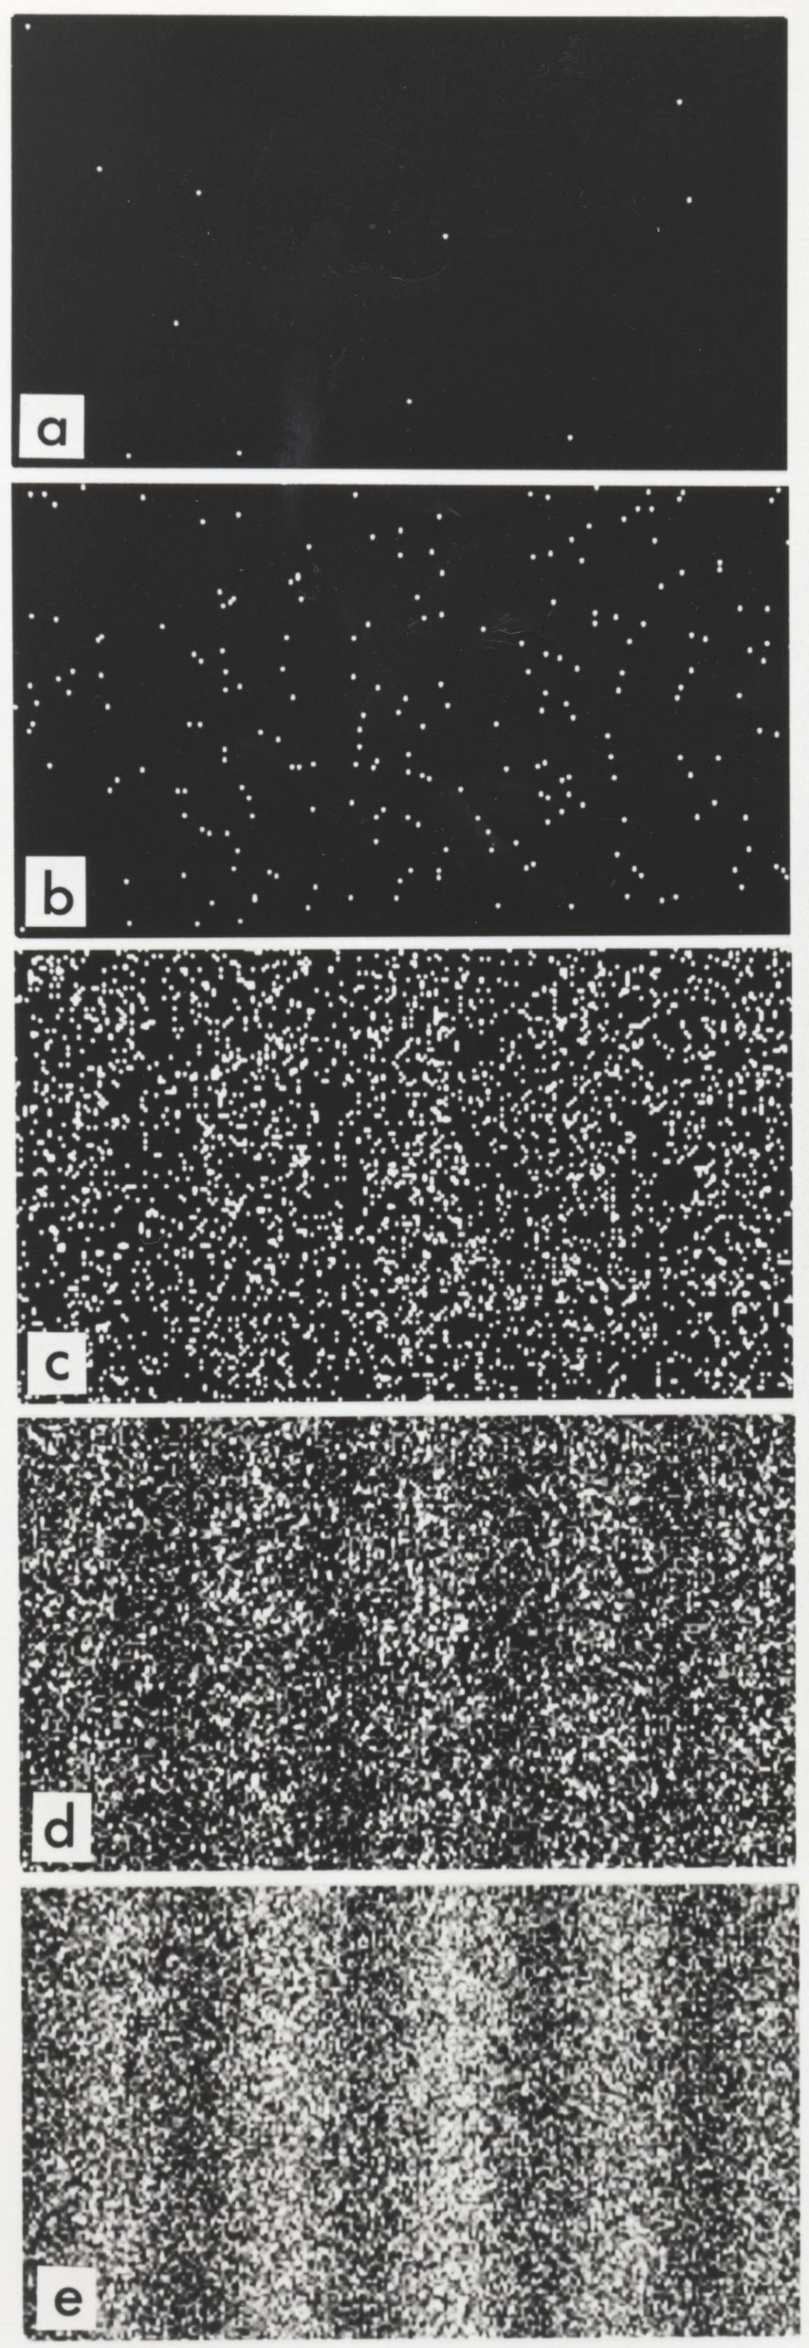
Wie beschreibt man Elektronen?
Fassen Sie die Beobachtungen beim Doppelspalt-Versuch mit Einzelelektronen zusammen.
n = 11
n = 200
n = 6000
n = 40000
n = 140000
Einzelelektronen-Interferenz am Doppelspalt (n: Anzahl der nachgewiesenen Elektronen)
Bildquelle:
Einzelelektronen-Interferenz am Doppelspalt: user:Belsazar (https://commons.wikimedia.org/wiki/File:Double-slit experiment results Tanamura 2.jpg), „Double-slit experiment results Tanamura 2“, https://creativecommons.org/licenses/by-sa/3.0/legalcode (14.11.22)

Slide 7
Wie beschreibt man Elektronen?
Fassen Sie die Beobachtungen beim Doppelspalt-Versuch mit Einzelelektronen zusammen.
Ben sagt: „Elektronen verhalten sich manchmal wie Teilchen und manchmal wie Wellen. Wann tun sie das eine oder das andere?“
Diskutieren Sie Bens Äußerung vor dem Hintergrund der Versuchsergebnisse.
n = 11
n = 200
n = 6000
n = 40000
n = 140000
Einzelelektronen-Interferenz am Doppelspalt (n: Anzahl der nachgewiesenen Elektronen)
Bildquelle:
Einzelelektronen-Interferenz am Doppelspalt: user:Belsazar (https://commons.wikimedia.org/wiki/File:Double-slit experiment results Tanamura 2.jpg), „Double-slit experiment results Tanamura 2“, https://creativecommons.org/licenses/by-sa/3.0/legalcode (14.11.22)

Slide 8
Wie beschreibt man Elektronen?
Fassen Sie die Beobachtungen beim Doppelspalt-Versuch mit Einzelelektronen zusammen.
Ben sagt: „Elektronen verhalten sich manchmal wie Teilchen und manchmal wie Wellen. Wann tun sie das eine oder das andere?“
Diskutieren Sie Bens Äußerung vor dem Hintergrund der Versuchsergebnisse.
Sara sagt: „In der Quantenphysik ist alles purer Zufall.“ Lene entgegnet: „Nein, im Prinzip kann man alles exakt berechnen.“
Erläutern Sie die Aussagen von Sara und Lene. Gehen Sie dabei auch auf die Rolle der Wellenfunktion $ψ$ ein.
n = 11
n = 200
n = 6000
n = 40000
n = 140000
Einzelelektronen-Interferenz am Doppelspalt (n: Anzahl der nachgewiesenen Elektronen)
Bildquelle:
Einzelelektronen-Interferenz am Doppelspalt: user:Belsazar (https://commons.wikimedia.org/wiki/File:Double-slit experiment results Tanamura 2.jpg), „Double-slit experiment results Tanamura 2“, https://creativecommons.org/licenses/by-sa/3.0/legalcode (14.11.22)

